Slide 1
分布式系统
主讲：牛新征
xinzhengniu@uestc.edu.cn
主楼B1-303左
13438891658

Slide 2
目标
对分布式系统的：
  设计
  分析
  实现
  所涉及的关键问题进行探讨和研究！

Slide 3
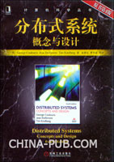
教材
Distributed Systems – Concepts and Design
分布式系统概念与设计
  中文版，原书第5版
  机械工业出版社
  金蓓弘 曹冬磊 等译
本书旨在提供深入的分布式系统设计原理和实践方面的知识，读者通过学习可以掌握评价已有系统或设计新系统的方法。书中结合分布式系统技术主要的新进展，重点介绍了因特网、企业内部网、Web和中间件，还包括故障建模和容错、分布式对象和分布式多媒体系统。本书非常强调算法，并结合其他相关技术讨论了安全问题。

Slide 4
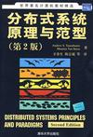
Distributed systems principles and paradigms
分布式系统:原理和范例
  中文版，原书第2版
  清华大学出版社
  辛春生 陈宗斌 等译
可分为“原理”和“范例”两大部分。第一章为总论，讨论了分面式系统定义、目标、硬件、客户-服务器模型等内容。
“原理”部分由第二章至第八章共七章组成，主要论述分布式系中最为重要的一些基本概念和原理，包括通信、进程、命名、同步、一致性和复制、容错、安全性等；“范例”部分则由第九章至第十二章共四章组成，分别介绍了分布式系统中的几个典型范例，由这些范例构成的几个主要系统，这些范例包括基于分布式对象的系统、分布式文件系统、基于分布式文档的系统、基本分布式协调的系统等。

Slide 5
成绩构成
  10% 平时成绩
  20% 大作业
  70% 期末测试
先行课:
  计算机网络
  操作系统
  面向对象编程

Slide 6
主要内容
分布式系统的特征
系统模型
时间和全局状态
协调和协定
事务和并发控制
复制
分布式文件系统
谷歌文件系统GFS
P2P系统

Slide 7
第1章 分布式系统的基本特征
引言
  分布式系统的目标、定义、特点
分布式系统举例
挑战
总结

Slide 8
引言
什么是分布式系统？
分布式应用
应用软件（中间件）
计算机
计算机
……….
计算机
消息传递
网络
A distributed system is defined as one in which components at networked computers communicate and coordinate their actions only by passing messages.
分布式系统是指把多个处理机通过网络互连而构成的系统，系统的处理和控制功能分布在各个处理机上。
两 种：同构分布式系统 异构分布式系统

Slide 9
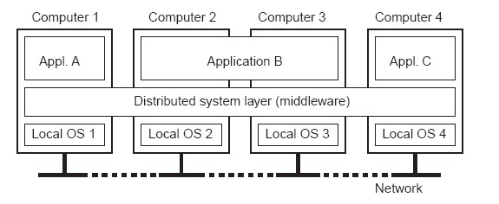
引言-Distributed System: Definition
A distributed system is a piece of software that ensures that:
a collection of independent computers appears to its users as a single coherent system. Two aspects: (1) independent computers and
(2) single system --→middleware.

Slide 10
引言
分布式系统的问题源于下面三个特点：
  并发性（concurrence)
    多个程序（进程，线程）并发执行，共享资源
  没有全局时钟(global clock)
    每个机器都有各自的时间，没有办法做到统一，程序间的协调靠交换消息
  故障独立性(independent failure)
    一些进程出现故障，并不能保证其它进程都能知道

Slide 11
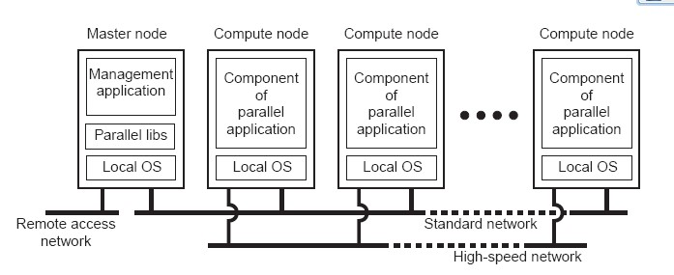
Types of Distributed Systems
Distributed Computing Systems
Distributed Information Systems
Distributed Pervasive Systems
Many distributed systems are configured for High-Performance Computing

Slide 12
第1章 分布式系统的基本特征
引言
分布式系统举例
  Internet / Intranet / Mobile Computing
  Maze / Real Course / UpStore
挑战
总结

Slide 13
分布式系统举例
典型的分布式系统
  The Internet
  Intranet(企业内部网)
  移动计算和普适计算
分布式系统的新应用
  P2P computing
  Cloud computing
  CPS（Cyber-physical system-信息物理系统）

Slide 14
分布式系统举例－Internet
Intranet

ISP



backbone
satellite link
Desktop computer:
server:
network link:

Slide 15
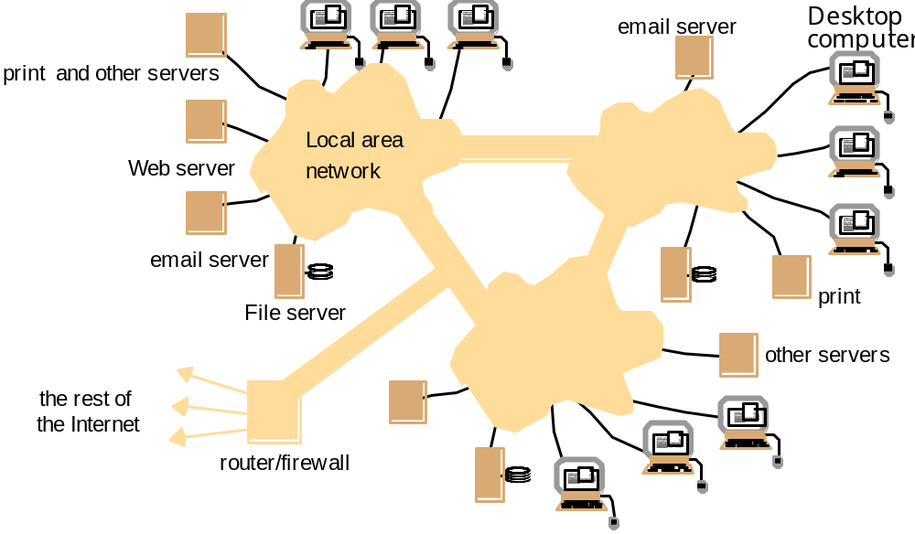
分布式系统举例－Intranet

Slide 16
分布式系统举例－Internet & Intranet
Internet & Intranet
  难点：
    可扩展性(DNS, IP)
    资源的定位
    异构
  成就：
    TCP/IP协议是因特网最重要的技术成果。TCP/IP是INTERNET的基础协议，也是一种电脑数据打包和寻址的标准方法。
    DNS（Domain Name System，域名系统），因特网上作为域名和IP地址相互映射的一个分布式数据库，能够使用户更方便的访问互联网，而不用去记住能够被机器直接读取的IP数串。通过主机名，最终得到该主机名对应的IP地址的过程叫做域名解析（或主机名解析）。

Slide 17
分布式系统举例－移动计算
移动计算（mobile computing）
  移动设备
    笔记本电脑
    手持设备----PDA, 手机, 摄像机,数码照相机
    可穿戴设备----计算机手表,数字眼镜
    家电设备
    虚拟现实技术(VR)是一种可以创建和体验虚拟世界的计算机仿真系统，它利用计算机生成一种模拟环境，是一种多源信息融合的、交互式的三维动态视景和实体行为的系统仿真使用户沉浸到该环境中。
    增强现实技术（AR），是一种实时地计算摄影机影像的位置及角度并加上相应图像、视频、3D模型的技术，这种技术的目标是在屏幕上把虚拟世界套在现实世界并进行互动。

Slide 18
分布式系统举例－移动计算
移动计算
  在移动中执行计算任务的能力，访问因特网的资源，
  位置清楚的计算（location –aware computing)：
  在移动环境中，能够发现并附近的资源。
要解决的问题
  避免由于移动而需要重新配置的问题（DHCP）
  无线带宽有限，需要考虑QoS
  私密和安全问题的解决
  Ad Hoc网络的路由问题- Ad-Hoc（点对点）模式：ad-hoc模式就和以前的直连双绞线概念一样，是P2P的连接。
  DHCP（Dynamic Host Configuration Protocol，动态主机配置协议）是一个局域网的网络协议，使用UDP协议工作， 主要有两个用途：给内部网络或网络服务供应商自动分配IP地址，给用户或者内部网络管理员作为对所有计算机作中央管理的手段。

Slide 19
分布式系统举例－普适计算
普适计算（Ubiquitous computing，pervasive computing)
  无处不在是指各种小型计算设备最终将普及到现在的日常物品中，不被注意。
  这一概念强调和环境融为一体的计算，而计算机本身则从人们的视线里消失。在普适计算的模式下，人们能够在任何时间、任何地点、以任何方式进行信息的获取与处理。
移动计算和普适计算的区别
  有些技术可能通用，例如，无处不在的计算环境可能是无线的。但是，两种计算的应用目标是完全不同的。

Slide 20
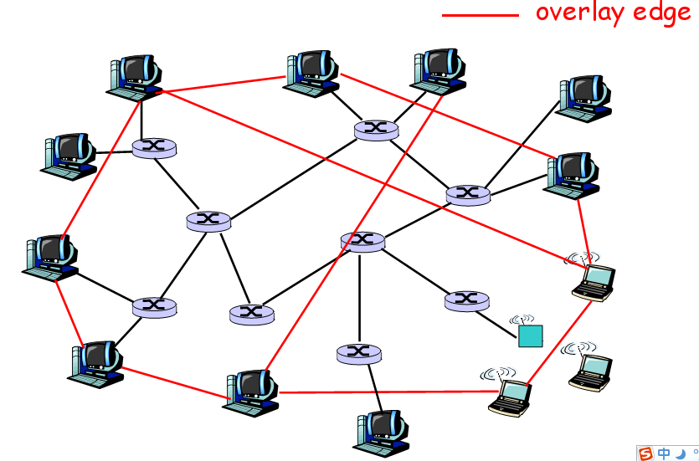
分布式系统举例－P2P计算
P2P计算
P2P最根本的思想，同时也是它与C/S最显著的区别在于网络中的节点（peer）既可以获取其它节点的资源或服务同时又是资源或服务的提供者，即兼具Client和Server的双重身份。

Slide 21
分布式系统举例－P2P计算
P2P计算
可简单地定义为：计算机借助直接交换实现资源的共享。
Shared Resource | CPU | Storage | Bandwidth
Application | Distributed Computing | File Sharing | Multicast/Streaming
Examples | SETI@Home | Kazaa | Overcast
组播（Multicast）传输：在发送者和每一接收者之间实现点对多点网络连接。如果一台发送者同时给多个的接收者传输相同的数据，也只需复制一份的相同数据包。它提高了数据传送效率。减少了骨干网络出现拥塞的可能性。
Streaming：是一种数据传送技术，它把客户机收到的数据变成一个稳定连续的流，源源不断地送出，使用户听到的声音或看到的图象十分平稳，而且用户在整个文件送完之前就可以开始在屏幕上浏览文件。

Slide 22
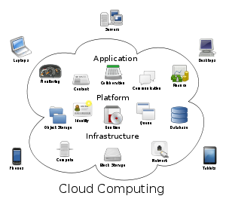
分布式系统举例－云计算
云计算
是一种基于互联网的计算方式，通过这种方式，共享的软硬件资源和信息可以按需提供给计算机和其他设备。整个运行方式很像电网。

Slide 23
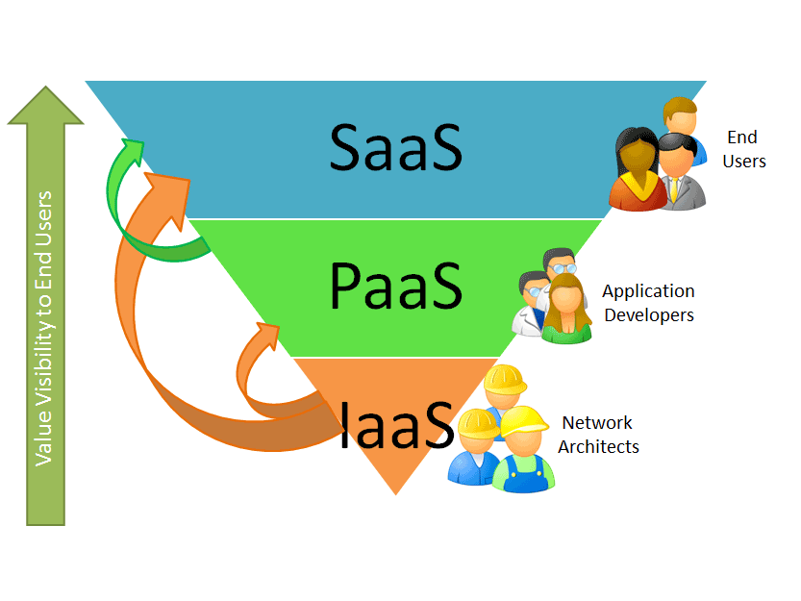
分布式系统举例－云计算
云计算
服务多租赁化
平台可伸缩化
资源虚拟化

Slide 24
分布式系统举例－云计算
网格计算：分布式计算的一种，由一群松散耦合的计算机集组成的一个超级虚拟计算机，常用来执行大型任务。
效用计算：IT资源的一种打包和计费方式，比如按照计算、存储分别计量费用，像传统的电力等公共设施一样。
自主计算：具有自我管理功能的计算机系统。

Slide 25
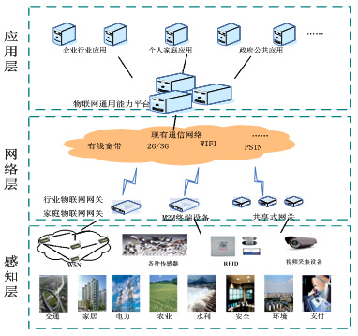
分布式系统举例－物联网
物联网
物联网就是把传感器装备到电网、铁路、桥梁、隧道、公路、建筑、供水系统、大坝、油气管道以及家用电器等各种真实物体上，通过互联网联接起来，进而运行特定的程序，达到远程控制或者实现物与物的直接通信。
注：P2P计算、云计算和物联网内容均取之网络，对贡献者表示感谢！

Slide 26
分布式多媒体系统
分布式多媒体系统应该能够对连续类型媒体（如音频和视频）完成存储和定位以及网络传输功能，同时具备在一组用户中共享多种类型媒体的能力。
分布式多媒体应用面临的问题
  对一系列编码和加密方式的支持
  QoS
  资源管理策略
  适配策略处理QoS无法满足的场景

Slide 27
分布式系统趋势
泛在联网(人置身于无所不在的网络之中)和现代互联网(智能化、个性化、微型化、移动化、服务化和交互式将是新一代互联网技术发展的核心)
移动和无处不在计算
分布式多媒体系统
把分布式计算作为一个公共设施

Slide 28
第1章 分布式系统的基本特征
引言
分布式系统举例
挑战
总结

Slide 29
假设
如果网络能保证信息不丢失
如果所有发出去的消息都能在预期的时间内到达
如果每个机器上的时钟都是精准的
如果机器不会宕机，进程不会出故障
一个没有实践经验的开发者，通常会在上述假设，很理想化一个系统的实现。只注重应用需求，而忽略实际中会出现什么问题。
这样的系统，在实际中根本不能用。

Slide 30
下列问题你想到了吗？
什么样的结构合适？
  模型
两个机器要进行消息传递，我怎么知道对方是否收到了我的信息？我在等待一个回复，可是它迟迟不到，怎么办？
  进程间的通信
网络上异构的机器怎样进行互操作？
  分布对象（中间件）
我的文件能不能被别人访问了
  分布式系统中的安全

Slide 31
下列问题你想到了吗？
能像用资源管理器一样管理远程文件吗？
  文件服务器
如何分布资源，如何找到它们？在海量资源的情况下，服务器不堪重负怎么办？
  名字服务,P2P
通知其它机器我上传新的资源了，我怎么知道其它节点是不是收到了？我收到了一个信息，我怎么知道是真是假？
  协调和商定
上传或下载文件操作执行到中途，不想做了，能删除影响吗？
  分布式事务与一致性维护

Slide 32
Developing Distributed Systems: Pitfalls
Observation
Many distributed systems are needlessly complex caused by mistakes that required patching later on. There are many false assumptions:
The network is reliable
The network is secure
The network is homogeneous
The topology does not change
Latency is zero
Bandwidth is infinite
Transport cost is zero
There is one administrator

Slide 33
挑战---异构性(Heterogeneity)
网络协议
  Ethernet, token ring, etc
硬件
  big endian / little endian(不同的CPU有不同的字节序类型，这些字节序是指整数在内存中保存的顺序)
操作系统
  different API of Unix and Windows
编程语言
  different representations for data structures
开发者实现方式的不同
  no application standards

Slide 34
挑战---异构性(Heterogeneity)
中间件（Middleware）
  应用到软件层，用来屏蔽底层的异构性。例如Java的RMI, 提供远程调用的接口，可以在任何操作系统上运行。
移动代码（Mobile code）
  移动代码需要在不同的机器间移动并执行，必须解决异构的问题。
  虚拟机运行在不同的机器或系统上，代码在虚拟机上运行。

Slide 35
挑战—开放性（openness)
计算机系统的开放性
  一个系统是否可以扩充以不同的方式重新实现。例如：UNIX
分布式系统的开放性
  相关技术标准服务：在多大程度上新的资源共享服务可以加到系统中来。例如：WEB, plug-in。
  相关技术服务机构和机制：Request For Comments（RFC），是一系列以编号排定的文件。文件收集了有关互联网相关信息，以及UNIX和互联网社区的软件文件。基本的互联网通信协议都有在RFC文件内详细说明。RFC文件还额外加入许多的论题在标准内，例如对于互联网新开发的协议及发展中所有的记录。因此几乎所有的互联网标准都有收录在RFC文件之中。

Slide 36
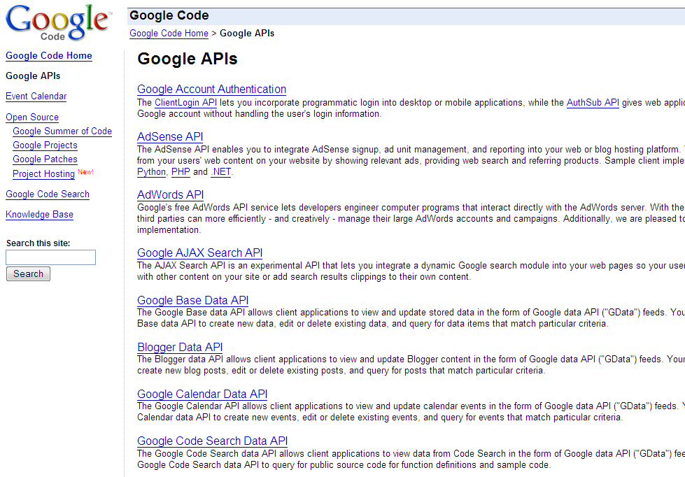
挑战—开放性（openness)
  关键的接口是公开的 (API)

Slide 37
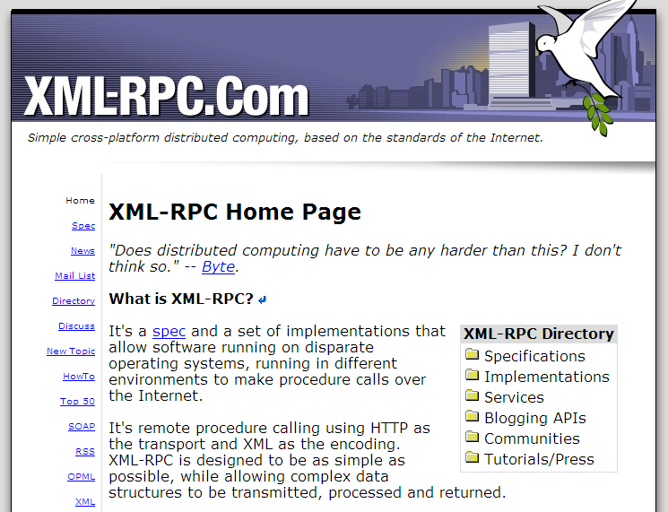
挑战—开放性（openness)
  统一的通信机制 (例如 XML-RPC)
XML-RPC的全称是XML Remote Procedure Call，即XML（标准通用标记语言下的一个子集）远程过程调用。它是一套允许运行在不同操作系统、不同环境的程序实现基于Internet过程调用的规范和一系列的实现。这种远程过程调用使用http作为传输协议，XML作为传送信息的编码格式。Xml-Rpc的定义尽可能的保持了简单，但同时能够传送、处理、返回复杂的数据结构。

Slide 38
Openness of Distributed Systems
Open distributed system
Be able to interact with services from other open systems, irrespective of the underlying environment:
Systems should conform to well-defined interfaces
Systems should support portability of applications
Systems should easily interoperate
Achieving openness
At least make the distributed system independent from heterogeneity
of the underlying environment:
Hardware
Platforms
Languages

Slide 39
Implementing openness
Requires support for different policies:
What level of consistency do we require for client-cached data?
Which operations do we allow downloaded code to perform?
Which QoS requirements do we adjust in the face of varying bandwidth?
What level of secrecy do we require for communication?
Implementing openness
Ideally, a distributed system provides only mechanisms:
Allow (dynamic) setting of caching policies
Support different levels of trust for mobile code
Provide adjustable QoS parameters per data stream
Offer different encryption algorithms

Slide 40
挑战—安全性（security）
机密性（Confidentiality）
  防止未经授权的个人访问资源
  e.g. ACL in Unix File System
完整性(Integrity)
  防止数据被篡改和破坏
  e.g. checksum,检验和(checksum)，在数据处理和数据通信领域中，用于校验目的地一组数据项的和。它通常是以十六进制为数制表示的形式。
可用性（Availability）
  防止对所提供服务的干扰
  e.g. Denial of service

Slide 41
挑战—可扩展性（ Scalability）
即使系统规模有一定规模的扩展，无论是资源还是用户，系统的性能保持在一定的水平
  E.g. the Internet
设计上的挑战
  控制物理资源的代价，e.g.,随着用户数的增长，服务器的增长代价不能超过 O(n)
  控制性能损失, e.g., DNS （Domain Name System，域名系统） no worse than O(logn)
  控制软件资源被耗尽，e.g., IP address
  防止性能瓶颈, e.g., partitioning name table of DNS, cache and replication

Slide 42
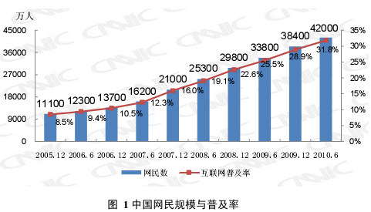
挑战—可扩展性（ Scalability）

Slide 43
Scale in Distributed Systems
Observation
Many developers of modern distributed system easily use the adjective
“scalable” without making clear why their system actually scales.
Scalability
At least three components:
Number of users and/or processes (size scalability)
Maximum distance between nodes (geographical scalability)
Number of administrative domains (administrative scalability)
Observation
Most systems account only, to a certain extent, for size scalability. The
(non)solution: powerful servers. Today, the challenge lies in geographical and
administrative scalability.

Slide 44
Scaling – The Problem
Observation
Applying scaling techniques is easy, except for one thing:
Having multiple copies (cached or replicated), leads to
inconsistencies: modifying one copy makes that copy different
from the rest.
Always keeping copies consistent and in a general way requires
global synchronization on each modification.
Global synchronization precludes large-scale solutions.
Observation
If we can tolerate inconsistencies, we may reduce the need for global
synchronization, but tolerating inconsistencies is application
dependent.

Slide 45
Techniques for Scaling
Hide communication latencies
Avoid waiting for responses; do something else:
Make use of asynchronous(异步) communication
Have separate handler for incoming response
Problem: not every application fits this model
Distribution
Partition data and computations across multiple machines:
Move computations to clients (Java applets)
Decentralized naming services (DNS)
Decentralized information systems (WWW)

Slide 46
Techniques for Scaling
Replication/caching
Make copies of data available at different machines:
Replicated file servers and databases
Mirrored Web sites
Web caches (in browsers and proxies)
File caching (at server and client)

Slide 47
挑战—故障处理
检测故障
  e.g. 用校验和检测数据
  但是在分布式系统中确切的知道远程服务器是否出现故障是很难做到的。
屏蔽故障 e.g. 重发没有收到的消息, 备份服务器等
故障容错 e.g. 无法做到屏蔽故障，至少让用户知道出现了问题，让用户自由选择是否继续请求服务。
故障恢复 e.g. 操作日志，恢复。
冗余策略 e.g. IP route, replicated name table of DNS

Slide 48
挑战—并发（ Concurrency）
正确性
  多个进程并发访问共享资源，要保证被访问数据的正确性，不能出现不一致。
性能(Performance)
  多个并发操作保证性能
  E.g. Maze 索引服务器，按UID，将任务分布给10个逻辑进程来处理。

Slide 49
挑战—透明性（Transparency）
访问透明（Access transparency）
  使用同样的操作去访问本地资源和远程资源。
  E.g. NFS / Windows File Sharing
位置透明（Location transparency）
  访问资源的时候，不需要知道资源的位置。
  E.g. URL
并发透明（Concurrency transparency）
  几个进程同时访问资源，互不干扰

Slide 50
挑战—透明性（Transparency）
复制透明（Replication transparency）
  使用多个资源的副本来提高可靠性和性能，用户或者应用程序开发者并不需要了解副本技术。
故障透明（Failure transparency）
  在存在故障的情况下，用户和应用仍可完成他们的任务, e.g., email

Slide 51
挑战—透明性（Transparency）
移动透明（Mobility transparency）
  资源或者客户端的移动不影响用户及程序的操作。
  E.g. mobile phone
性能透明（Performance transparency）
  允许系统重新配置改善性能， E.g.改变负载。
扩展透明（Scaling transparency）
  允许系统和应用扩大规模无需改变系统的结构和算法。
  Distribution transparency is a nice a goal, but achieving it is a different story.

Slide 52
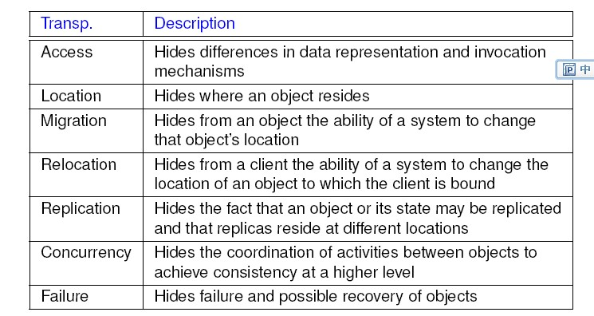
Distribution Transparency

Slide 53
第1章 分布式系统的基本特征
进程迁移：为了均衡各处理机上的负载，或加速“计算”的完成等目的，能够将一个进程从一个系统迁移到另一个目标系统上去运行。
一、计算和数据迁移
1、数据迁移
方法一：是将系统B中的整个文件送到系统A；
方法二：把文件中用户当前需要的那一部分从系统B传送到系统A

Slide 54
第1章 分布式系统的基本特征
2、计算迁移
一些情况下，传送计算要比传送数据更有效
二、引入进程迁移的原因
1、负载均衡
2、通信性能
3、加速计算
4、需要特殊资源
5、提高可利用性

Slide 55
第1章 分布式系统的基本特征
三、进程迁移机制
几个问题：
（1）由谁来发动进程迁移；
（2）应迁移进程的哪些部分；
（3）如何进行迁移；
（4）对尚未完成的报文和消息应如何处理？

Slide 56
第1章 分布式系统的基本特征
引言
分布式系统举例
挑战
总结

Slide 57
总结
分布式系统无处不在（pervasive）
构造分布式系统的主要动机是资源共享和协同计算
分布式系统的特点
  并发性
  没有全局时钟
  故障独立性

Slide 58
总结
构造分布式系统面临的挑战
  异构性（Heterogeneity）
  开放性（Openness）
  安全性（Security）
  扩展性（Scalability）
  故障处理（Failure handling）
  并发性（Concurrency）
  透明性（Transparency）

Slide 59
查阅并了解以下概念
Time synchronization
Leader election
Mutual exclusion
Distributed snapshot
Routing
Consensus
Replica management
Transactions
Trust model

Slide 60
Transactions
A transaction is a collection of operations on the state of an object (database, object composition, etc.) that satisfies the following properties (ACID)
Atomicity: All operations either succeed, or all of them fail. When the
transaction fails, the state of the object will remain unaffected by the
transaction.
Consistency: A transaction establishes a valid state transition. This does not exclude the possibility of invalid, intermediate states during the
transaction’s execution.
Isolation: Concurrent transactions do not interfere with each other. It appears to each transaction T that other transactions occur either before T, or after T, but never both.
Durability: After the execution of a transaction, its effects are made
permanent: changes to the state survive failures.

Slide 61
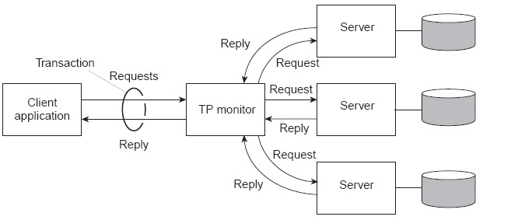
Transaction Processing Monitor
Observation
In many cases, the data involved in a transaction is distributed across several servers. A TP Monitor is responsible for coordinating the execution of a transaction.
Problem
A TP monitor doesn’t separate apps from their databases. Also needed are facilities for direct communication between apps.

Slide 62
END

